Slide 1
KI Azubi Challenge
Maschinelles Sehen/Computer Vision

Slide 2
Tagesablauf
8:15 – 9:00 Uhr: Unterricht Computer Vision
9:00 – 9:30
Daten sammeln
9:30 – 10:30
Daten beschriften
10:30 – 11:15
Modell trainieren & Pause
11:15 – 12:30
Modell bewerten & Abgabe
12:30 – 13:00 Uhr: Feedback und Verabschiedung
Notes:
So sieht der Zeitplan für heute aus. Ihr lernt erst was Computer Vision überhaupt ist und wie es grob funktioniert. Danach teilt ihr euch in Gruppen und sammelt eure Daten, beschriftet die, und trainert eure eignes Computer Vision Modell. Während des Trainings dürft ihr eine Pause machen und danach dann lernen wir, wie man ein Modell bewertet. Ihr bewertet die Modelle und ggf. das Modell neu trainiert. Am Ende gebt ihr die Modelle ab und wir verabschieden uns.

Slide 3
Tagesablauf - Dienstag
8:15 – 9:00 Uhr: Unterricht Computer Vision
9:00 – 9:30
Daten sammeln
9:30 – 10:15
Daten beschriften
10:15 – 11:00
Modell trainieren & Pause
11:00 – 12:15
Modell bewerten & Abgabe
Notes:
So sieht der Zeitplan für heute aus. Ihr lernt erst was Computer Vision überhaupt ist und wie es grob funktioniert. Danach teilt ihr euch in Gruppen und sammelt eure Daten, beschriftet die, und trainert eure eignes Computer Vision Modell. Während des Trainings dürft ihr eine Pause machen und danach dann lernen wir, wie man ein Modell bewertet. Ihr bewertet die Modelle und ggf. das Modell neu trainiert. Am Ende gebt ihr die Modelle ab und wir verabschieden uns.

Slide 4
Tagesablauf - Dienstag
12:15 – 13:00 Uhr: Unterricht Computer Vision
13:00 – 13:30
Daten sammeln
13:30 – 14:15
Daten beschriften
14:15 – 15:00
Modell trainieren & Pause
15:00 – 16:00
Modell bewerten & Abgabe
Notes:
So sieht der Zeitplan für heute aus. Ihr lernt erst was Computer Vision überhaupt ist und wie es grob funktioniert. Danach teilt ihr euch in Gruppen und sammelt eure Daten, beschriftet die, und trainert eure eignes Computer Vision Modell. Während des Trainings dürft ihr eine Pause machen und danach dann lernen wir, wie man ein Modell bewertet. Ihr bewertet die Modelle und ggf. das Modell neu trainiert. Am Ende gebt ihr die Modelle ab und wir verabschieden uns.

Slide 5
Maschinelles Sehen = Computer Vision
Eine Definition
Computer Vision ist ein Feld innerhalb der künstlichen Intelligenz (KI), das es Computern und System ermöglicht aussagefähige Informationen aus digitalen Bildern, Videos und anderen Visuellen Eingaben zu gewinnen – und auf Grundlage dieser Informationen Maßnahmen zu ergreifen oder Empfehlungen abzugeben. ​
IBM (2024)​
​
Obwohl die Wahrnehmung für den Menschen eine mühelose Tätigkeit zu sein scheint, erfordert sie anspruchsvolle Berechnungen.​
Russel & Norvig (2010)​
Aber
Notes:
Jetzt geht es los mit dem Thema Computer Vision. Zum Einstieg habe ich euch eine Definition und ein Zitat mitgebracht. Möchte einer von euch die Definition vorlesen? …. ​
​
Habt ihr vielleicht selbst schon mal etwas mit einem Computer Vision System zu tun gehabt?

Slide 6


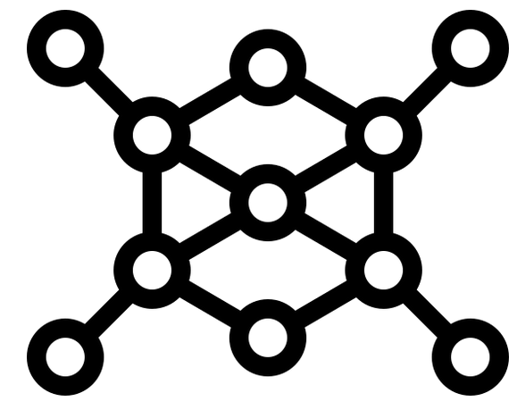

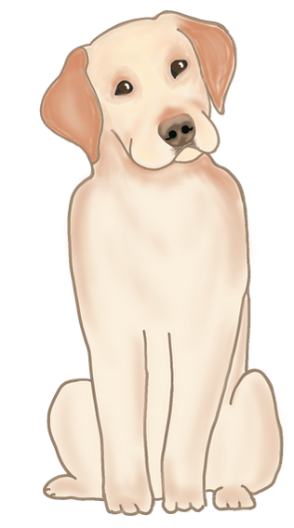
Grundwissen: Überwachtes Lernen
Trainingsdaten
Modell trainiert mit bekannten Daten
und einer klaren vorherzusagenden Zielvariable (= Label)
Features/ Merkmale
(z.B. Bilder)
Ausgabe
Das ist ein Hund
Modell
Training
Vorhersage
Label/ Beschriftung
(= Zielvariable)
Erlernte Muster und Zusammenhänge können dann auf
neue, unbekannte Daten angewendet werden
?
Hund
Katze
Unbekannte Daten
ohne Label
Notes:
Um einem Computer das sehen beizubringen verwendet man maschinelles Lernen – genauer gesagt Überwachtes Lernen. Dabei wird ein Modell mit beschrifteten oder gelabelten Daten trainiert. Diese Label sind gleichzeitig die Zielvariable, sprich, das was von dem Modell am Schluss vorhergesagt werden soll.
1. Wir haben zB. einen Datensatz mit Bildern von Tieren. Wir Menschen wissen, welche Tiere auf welchem Bild zu sehen sind.
2. Damit das KI-Modell das auch lernen kann, beschriften die Bilder: Jedes Bild mit einer Katze bekommt das Label „Katze“, ein Hund das Label „Hund“.
3. Dann trainiert das Modell, und „lernt“ dabei die Merkmale in den Bildern mit den Labels zu verbinden.
4. Ein Satz an ebenfalls gelabelten Testdaten dient dabei zur Überprüfung
5. Ziel: Das Modell erkennt dann auch in neuen/ unbekannten Daten die gelernten Zusammenhänge
-> Mit diesem Ansatz lernt das Modell, genaue Vorhersagen für neue, unbekannte Daten zu treffen, indem es Muster und Beziehungen in den Trainingsdaten identifiziert.
Unser Beispiel mit den Tieren ist ein Klassifikationsproblem, weil wir eine von uns definierte Klasse (Hund/Katze) vorhersagen.

Slide 7
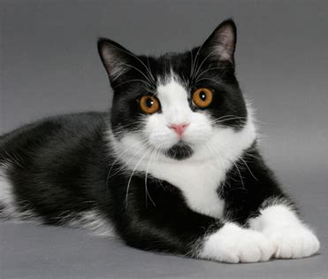
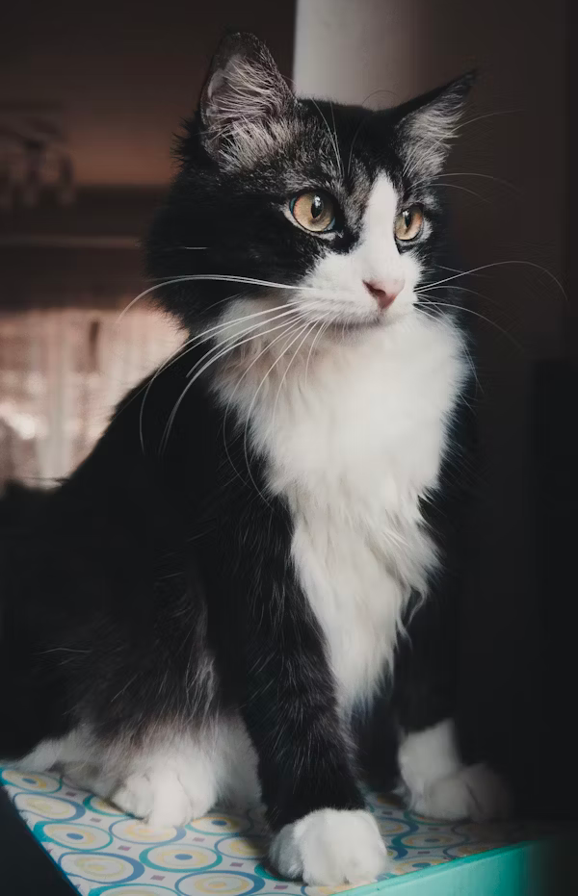
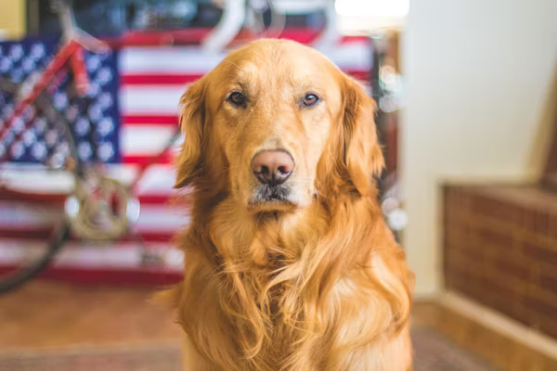
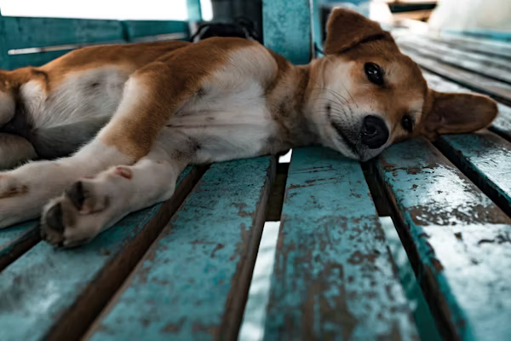
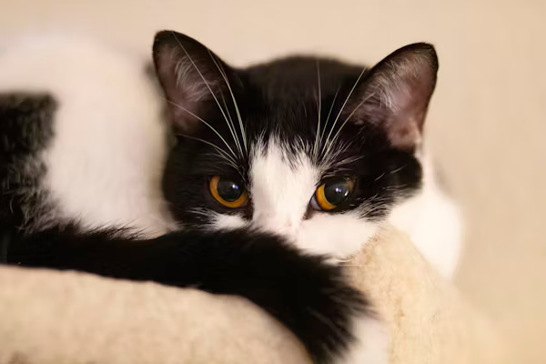
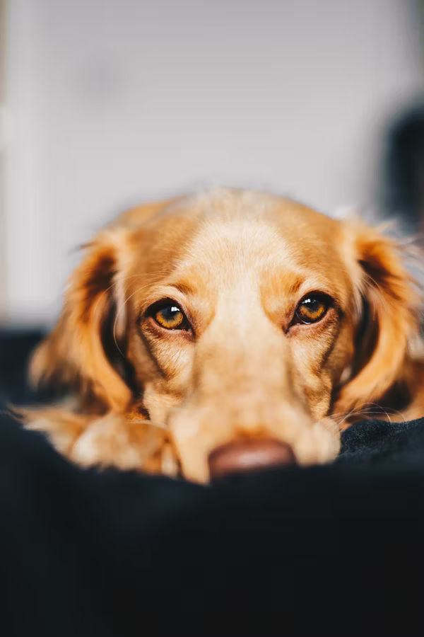
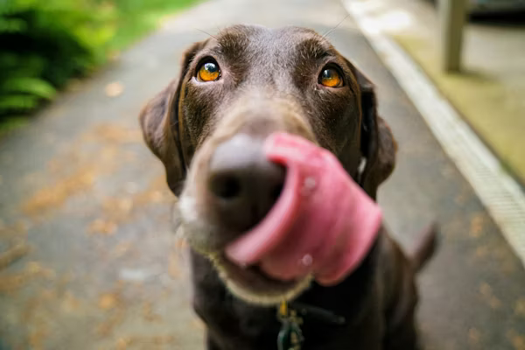
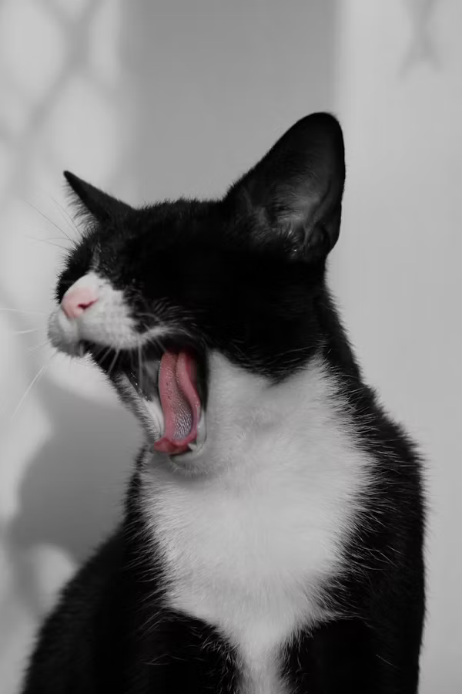
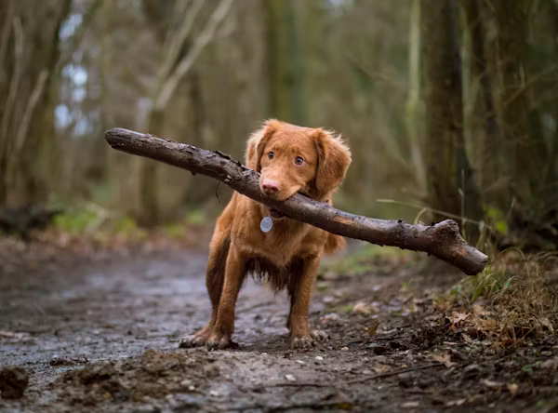
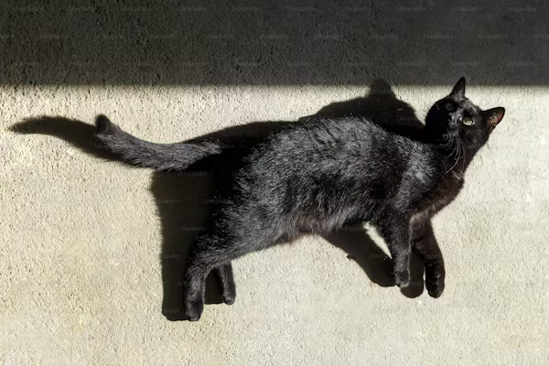
Beispielablauf: Daten sammeln
Notes:
Sehen wir uns das nochmal etwas genauer an:
Ich habe euch einen paar Trainingsdaten mitgebracht.
Wie bei jedem anderen Maschinelles-Lernen-Projekt die Daten, auf denen trainiert wird, besonders wichtig.

Slide 8
Beispielablauf: Labeln
Katze
Katze
Hund
Hund
Katze
Hund
Katze
Hund
Hund
Katze
Notes:
Da wir ein überwachtes Lernen Modell trainieren, müssen wir zu jedem Bild ein Label hinzufügen

Slide 9
Beispielablauf: Training
Trainingsdaten
Features/ Merkmale
Ausgabe
Neuronales Netzwerk
?
Training
Vorhersage
Label/ Beschriftung
(= Zielvariable)
Hund
Hund
Hund
Hund
Hund
Katze
Katze
Katze
Katze
Katze
Notes:
Wenn wir Bilder von Hunden und Katzen und die dazugehörigen Beschriftungen haben, sind wir bereit für das Training

Slide 10
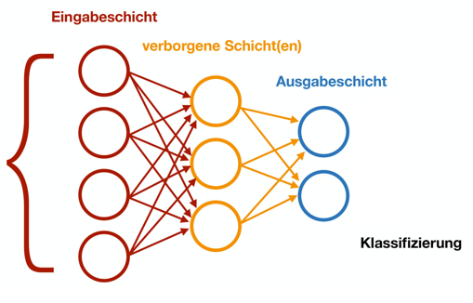

Beispielablauf: Training
Der Computer sieht nur Pixel
Katze
Hund
Notes:
Im Bereich Computer Vision verwendet man häufig eine speziellen Art von Algorithmen: Sogenannten „Neuronalen Netze“.
Habt ihr schon mal was von Neuronalen Netzen gehört?
Diese Modelle sind dem menschlichen Gehirn nachempfunden. Wir haben nicht nur ein Neuron, das für die Erkennung von Katzen zuständig ist, sondern sehr viele. Alle gemeinsam können Katzen, Hunde und vieles mehr erkennen. Eines allein, kann das nicht.
Jeder dieser Kreise ist ein künstliches Neuron, diese sind in Schichten organisiert. In der Eingabeschicht (Input-Layer) werden die Trainingsdaten eingegeben. Dann folgen eine beliebige Menge an versteckten Schichten (Hidden-Layer) und am Ende eine Ausgabeschicht (Output-Layer), bei der die Vorhersage herauskommt.

Slide 11
Beispielablauf
Der Computer sieht nur Pixel
Katze
Hund
Notes:
Neuronale Netze eignen sich gut für Bilddaten:
Ein Bild wird auf einzelne Pixel reduziert und in die Eingabeschicht gegeben. In den verborgenen Schichten werden viele kleine Berechnungen durchgeführt, bis am Ende in der Ausgabeschicht eine Klassifikation vorhergesagt wird: Hund oder Katze.

Slide 12

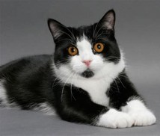
Beispielablauf
Der Computer sieht nur Pixel
Katze
Hund
Notes:
Am Anfang, wenn das Modell noch nichts „gesehen hat“, trifft es natürlich auch falsche Vorhersagen. Nach jeder Vorhersage überprüft das Modell das Label: Stimmt die Vorhersage oder nicht? Wenn sie nicht stimmt, muss etwas an den Neuronen und ihren Verbindungen verändert werden.
Wenn man das selbe Bild nach dieser Anpassung nochmal in das Modell gibt, kommt nicht automatisch die richtige Vorhersage, aber das Modell ist der richtigen Vorhersage einen kleinen Schritt näher gekommen.

Slide 13
Beispielablauf
Der Computer sieht nur Pixel
Katze
Hund
Notes:
Das Modell muss also die Bilder aus dem Trainingsdatensatz immer und immer „sehen“ um irgendwann, die richtige Vorhersage zu treffen. So funktioniert dieser Trainingsprozess.

Slide 14
Beispielablauf: Test
Trainingsdaten
Features/ Merkmale
Ausgabe
Neuronales Netzwerk
?
Training
Vorhersage
Label/ Beschriftung
(= Zielvariable)
Hund
Hund
Hund
Hund
Hund
Katze
Katze
Katze
Katze
Katze
Unbekannte Daten
ohne Label
Notes:
Stell dir nun vor unser Modell kann für alle Bilder in unserem Datensatz das richtige Label vorhersagen.
Was passiert wenn wir nun neue Daten verwenden?

Slide 15
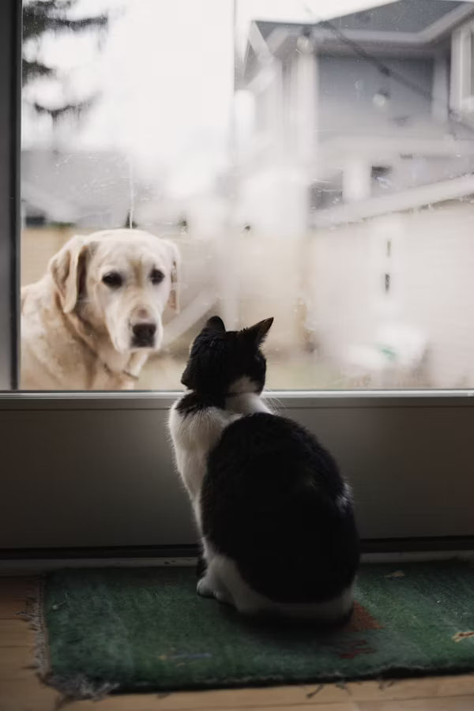
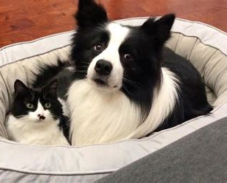
Beispielablauf: Test
Notes:
Was denkt ihr wird in dem ersten Bild vorausgesagt? in dem zweiten?
Erstes Bild: wahrscheinlich wird nur der Hund erkannt. In den Trainingsbilder sind Katzen und Hunde nur von vorne fotografiert.
Wahrscheinlich wird nur eine Katze oder sogar zwei Katzen hier erkannt. Warum? Welche Merkmale fallt ihr auf? Schwarz / weiß, spitzige Ohren, vielleicht fürs Modell sieht die Hundeschnauze „kurz“ aus, wie die Katze (wichtig auch: in Trainingsbilder gibt’s pro Bild nur ein Tier. Wenn das Modell lernt nur ein Objekt zu erkennen, wird‘s Probleme haben wenn‘s zwei in den Testdaten gibt.
(Nächste Folie gibt’s die Trainingsbeispiele).

Slide 16
Erinnerung: Trainingsdaten
Katze
Katze
Hund
Hund
Katze
Hund
Katze
Hund
Hund
Katze
Notes:
((( Falls die Schuler*innen die Trainingsdaten nochmal sehen möchten )))

Slide 17
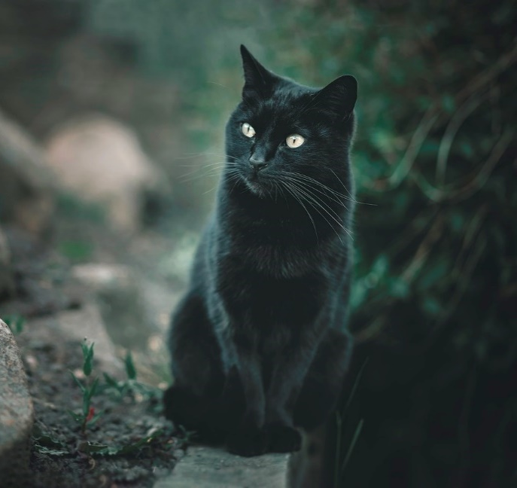
Komplexität der Aufgabe
Bildklassifizierung vs. Objekterkennung
Jede Klasse hat ein eigenes Label
Ganzes Bild hat das Label „Katze“
Bildklassifikation
Cat
Objekterkennung / Objektklassifikation
Katze, Hund
Notes:
Es gibt bei Computer Vision unterschiedlich komplexe Aufgaben.
Bei einer Bildklassifikation bekommt das ganze Bild ein Label. Für das Modell, das die Klassifikation durchführt ist also nicht unbedingt klar, welcher Teil des Bildes besonders wichtig für das Label ist.
Im komplexesten Anwendungsfall – der Objekterkennung– hat das Bild selbst kein Label. Dafür gibt es beliebig viele (Bounding-)Boxen, die um Objekte auf dem Bild gezogen werden. Jede Box hat ein Label. So wie hier: Eine Box für „Katze“, eine für „Hund“.

Slide 18
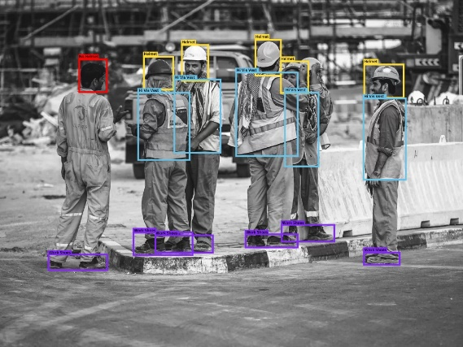
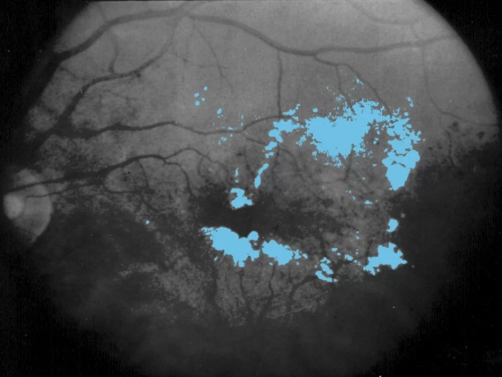
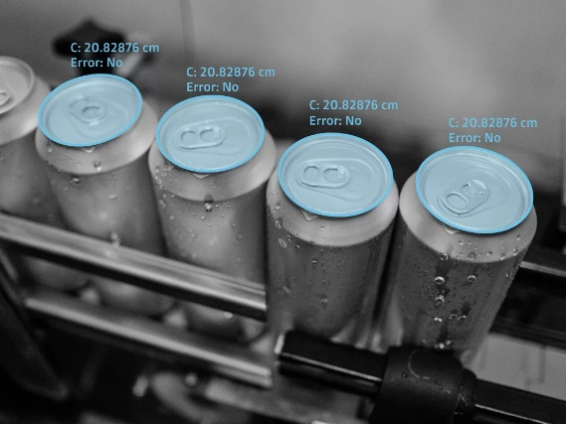
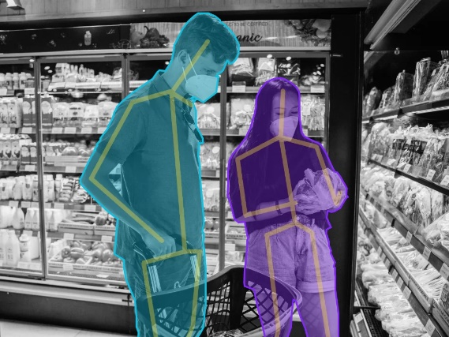
Computer Vision
Einsatzgebiete
Glaukom- und Katarakterkennung
Sicherheit
Fehlererkennung
Kundenverhalten
Quelle: Humans in the Loop (https://humansintheloop.org)
Notes:
Hier könnt ihr einige Einsatzgebiete von Computer Vision sehen. Habt ihr eine Idee wofür genau CV auf den einzelnen Bildern eingesetzt wird?
Bild 1: Überprüfung von Sicherheitsbekleidung auf einer Baustelle. Tragen alle einen Helm, Weste und Sicherheitsschuhe?
Bild 2: Medizinischer Bereich: Erkennung von Krankheiten (hier: Glaukome und Katarakts)
Bild 3: Industrie: Qualitätskontrolle und Fehlererkennung
Bild 4: Einzelhandel – Kundenverhalten

Slide 19
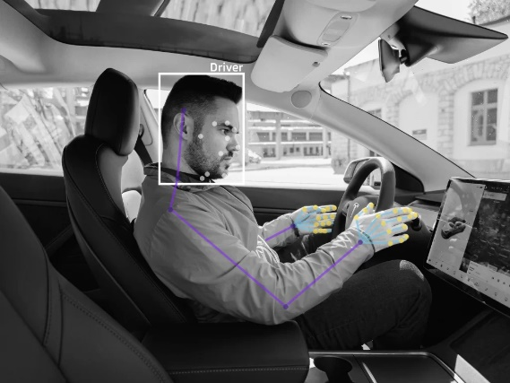
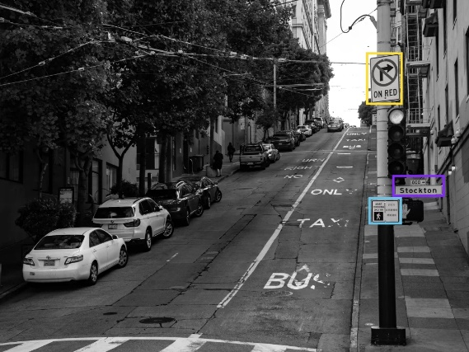
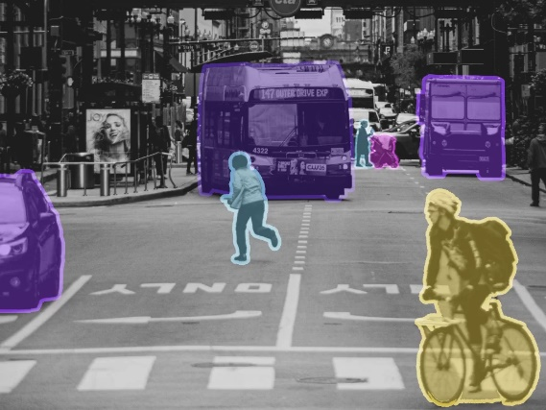
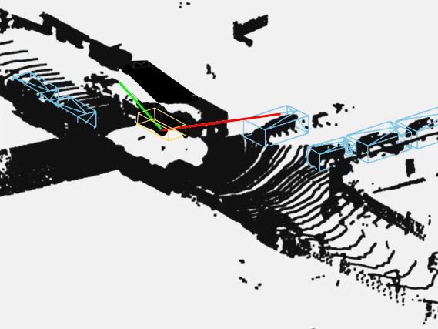
Computer Vision
Use Cases - Automotive
Kabinenüberwachung
Objekterkennung
Verkehrsüberwachung
LIDAR & Sensorfusion
Quelle: Humans in the Loop (https://humansintheloop.org)
Notes:
Auch im Bereich Automotive wird Computer Vision viel eingesetzt. Selbstfahrende Autos sind ein Szenario, was fast immer erwähnt wird, wenn es um KI oder generell die technische Zukunft geht. Hier seht ihr ein, wie viele unterschiedliche Dinge von „smarten Autos“ eigentlich visuell erkannt werden müssen.
Auf Bild 1 (Kabinenüberwachung) stellt das System über eine kleine Kamera fest, ob der Fahrer müde ist und erinnert ihn ggf. eine Pause zu machen.
Auf Bild 2 (Objekterkennung) kann das System Straßenschilder erkennen und klassifizieren. z.B., um zu wissen, wie schnell in einer Straße gefahren werden darf
Auf Bild 3 (Verkehrsüberwachung) erkennt das System andere Verkehrsteilnehmer, entweder um den Fahrer zu warnen oder in Zukunft selbständig auszuweichen.
Auf Bild 4 ((LIDAR und Sensorfusion) LIDAR steht für Light Detection And Ranging.) LIDAR ist wie RADAR, aber statt Radiofrequenz wird Licht verwendet.
Computer haben keinen Zugang zur Welt wie wir. Wir sehen, hören, fühlen, schmecken und riechen. Und wir bewegen uns ständig durch die 3-Dimensionale Welt. Ein Computer Vision Modell bekommt aber von einer Kamera immer nur zweidimensionalen Input. Von diesem ist es sehr schwer die Entfernung von Objekten zu berechnen. Deswegen braucht ein selbstfahrendes Auto einen extra Sensor, um festzustellen, wie weit ein Fußgänger entfernt ist.

Slide 20
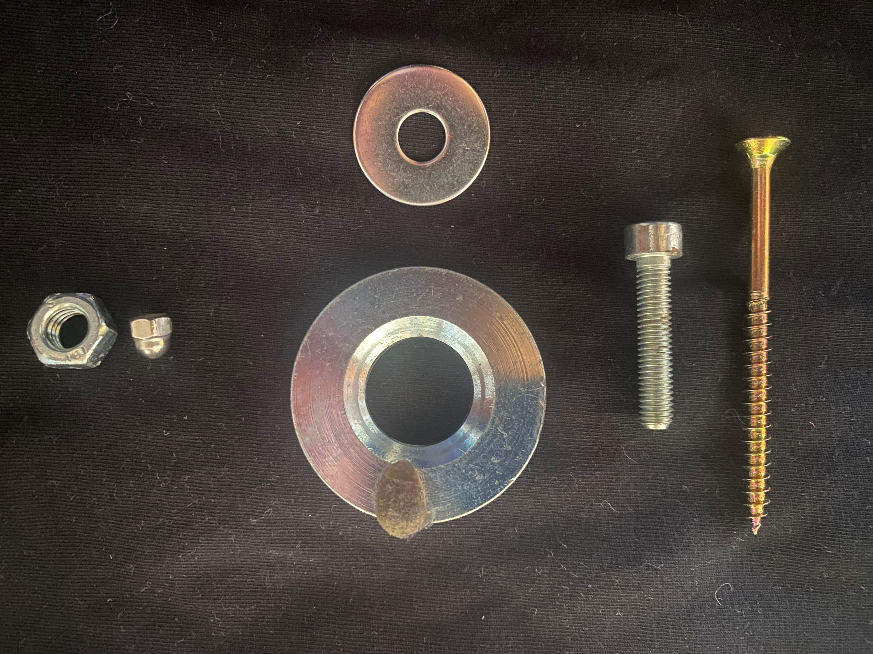
Aufgabe im Wettbewerb: Trainiere ein Modell, das Schrauben, Muttern und Beilagscheiben erkennen kann
Mutter
Beilagscheibe
Schraube
- Mindest 50 Bilder insgesamt
- 3 Klassen – nicht mehr, nicht weniger (z.B. alle Schraubenarten sind Schrauben)
Notes:
Jetzt seid ihr dran. Ihr dürft in kleinen Gruppen 2-3 Personen ein Modell trainieren das Schauben, Muttern und Beilagscheiben erkennen soll.

Slide 21
Erstellen eines Datensatzes
Worauf sollte man bei der Erstellung eines Datensatzes achten? Was sind Kriterien "guter Daten"?
Repräsentation der Zielumgebung
Abdeckung aller Klassen
Varianz
Hohe Bildqualität
Beleuchtung
Labeling
Störfaktoren mit einbeziehen
Robustheit
Notes:
Bevor ihr gleich anfangt euren eigenen Datensatz zu erstellen, sammeln wir noch einmal gemeinsam ein paar Dinge, auf die ihr achten müsst. Die Bilder, auf denen das Modell trainiert, sind der einzige Zugang zu den Objekten, die es später erkennen soll.
Was denkt ihr? Was braucht ein guter Datensatz?
Verschiedene Winkel und Hintergründe / Positionen / etc --> unterschiedliche Bedingungen
Hohe Bildqualität (Schärfe) vs. Verschiedene Bildqualitäten
Klare Label
Störfaktoren aussortieren / Daten nicht durch Fremdobjekte verfälschen?
Verschiedene Aufnahmegeräte + Bildaugmentierung
Große Datensätze
Verschiedene Objekte des gleichen Typs
Vollständige Daten & unvollständige Daten
"korrekte" Daten
Ähnliche Objekte, die aber nicht dem Zielobjekt entsprechen

Slide 22
Input: Modelle Bewerten

Slide 23
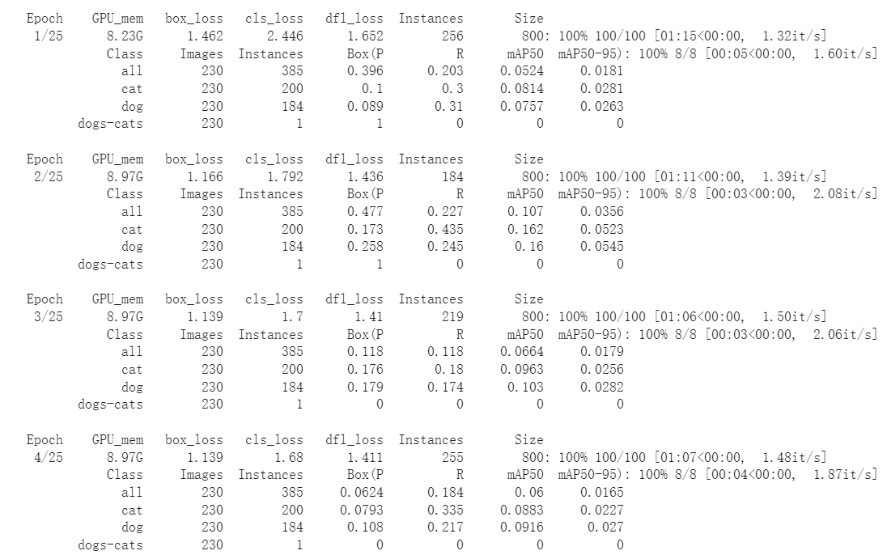
Analyse und Bewertung der Ergebnisse der Objekterkennung
Was ist eine Epoche?
Eine Epoche besteht aus einem Durchgang durch alle Trainingsdaten, wobei das Modell seine Gewichte anpasst, um Fehler (Loss) zu minimieren.
Notes:
Jetzt trainiert euer Modell. Während dem Training werden verschiedene Metriken notiert, and diesen kann man ablesen, ob sich das Modell verbessert oder nicht.
Das erste, was ihr seht, ist, zu welcher Epoche die Metriken gehören.
Was ist eine Epoche?
Eine Epoche bedeutet, dass das Modell alle Trainingsbilder einmal durchgeht. Das Modell rückt also bei für jedes Bild ein Stückchen näher an die richtige Vorhersage. Ein Modell braucht viele Epochen, damit es gut lernen kann –
Heute könnt ihr die meisten dieser Sachen ignorieren. Aber 4 Werte schauen wir uns genauer an:
Hier rot umkreist sind box_loss und classifications_loss. Das sind Fehlerwerte, d.h. die Zahlen sollen besonders klein sein. Am gesten so nahm wie möglich an 0.

Slide 24
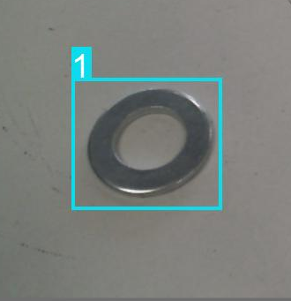
Analyse und Bewertung der Ergebnisse der Objekterkennung
Was sind Box Loss und Klassifikations Loss?
Box Loss: der Unterschied zwischen der Box, die das Modell vorhersagt (gelb) und der richtigen Box (blau)
Hier geht es um den Ort!
Klassifikations (CLS) Loss: der Unterschied zwischen der vorhergesagten (gelb) und der richtigen (blau) Klasse
Hier geht es um das Objekt!
Beilagscheibe
Richtige Box
Vorhersage
Schraube
24
14.11.2025
Notes:
Box_loss : Dieser Verlust hilft dem Modell, die richtige Positionierung und Größe der Begrenzungsboxen um erkannte Objekte zu lernen. Es konzentriert sich auf die Minimierung des Fehlers zwischen den vorhergesagten Box und der „Grundwahrheit“ – die echte Box.
Cls_loss (Klassenverlust): Dies hängt mit der Klassifizierungsgenauigkeit der Objekte zusammen. Es stellt sicher, dass jedes Objekt korrekt in eine der vordefinierten Kategorien eingeteilt wird.
Nach jeder Epoche werden die Fehlerwerte Stück für Stück reduziert, um näher zu der Grundwahrheit zu kommen, deswegen brauchen wir mehrere Epochen.

Slide 25
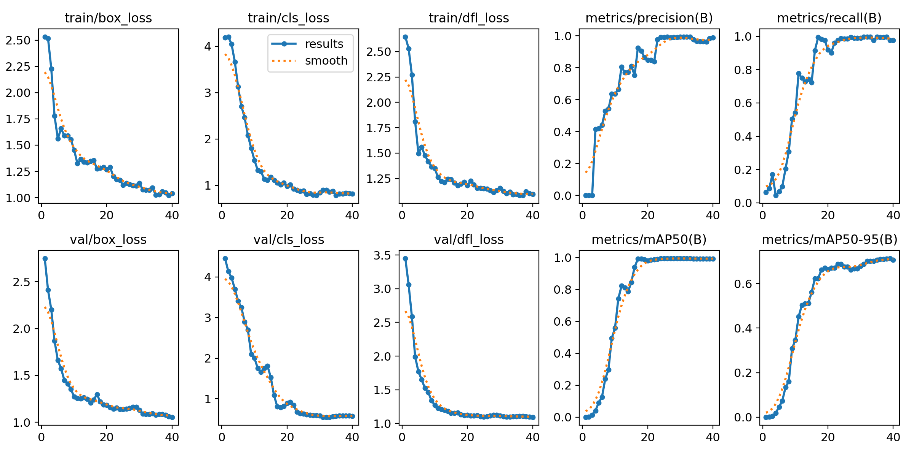
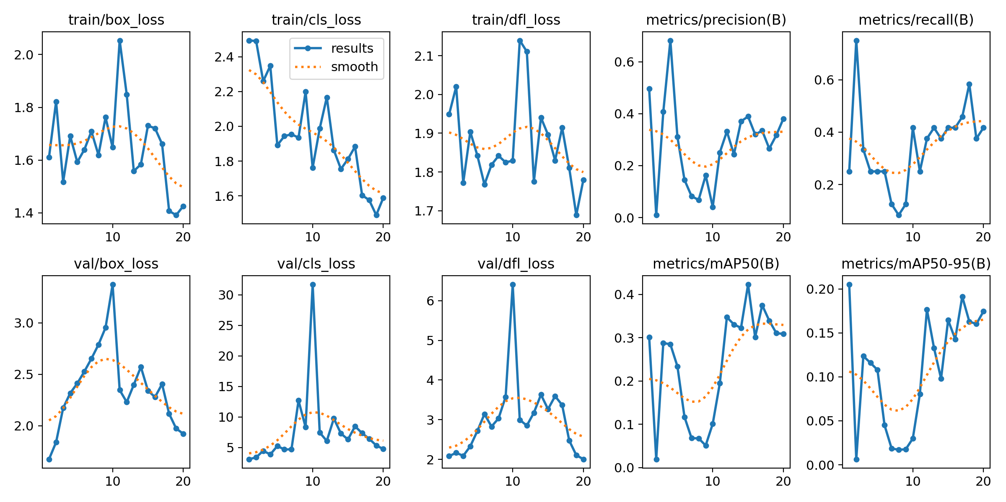
Beispiele für Loss-Grafiken
Ideal wäre es, wenn der Fehler gegen null geht (die Skala anschauen)
Abflachen der Fehlerkurven: das Modell die Datenmuster erlernt (den Trend anschauen)
TIPP: Steigt der Validierungsverlust, während der Trainingsverlust sinkt, deutet dies auf Auswendig Lernen (Overfitting) hin.
Notes:
Wie sich die Fehler von Epoche zu Eopche verändern könnt ihr in der Datei „results.png“ sehen. Hier sind Beispiele für Loss Grafiken. Nach dem Trainingsprozess wird in eurem Gruppenordner einen neuen Ordner erstellt, der Runs heißt. In diesem Ordner findet ihr diese Grafiken für euer Modell
Auf der x-Achse die Anzahl der Epochen und auf der y-Achse sehen wir den Losswert.
Metriken zeigen, wie gut das Training funktioniert. Je kleiner der Loss, desto besser ist das Modell.

Slide 26
Analyse und Bewertung der Ergebnisse der Objekterkennung
Präzision: Das Modell schaut 10 Bilder an (6 Schrauben, 4 Mutter) und sagt vorher, dass alle Gegenstände Schrauben sind. Wie präzise ist das Modell? 6 / 10 = 0,6 (60%)
Recall: Das Modell schaut 10 Bilder von Schrauben an und sagt vorher, dass 7 Schrauben und 3 Mutter sind. Wie empfindlich ist das Modell? 7 / 10 = 0,7 (70%)
Notes:
Wir haben noch zwei weitere Werte, die interessant sind. Die heißen Präzision und Recall (Empfindlichkeit). Die zeigen die wie Präzise und Empfindlich das Modell ist. Hier sollen die Werte möglichst nah an eins sein.

Slide 27
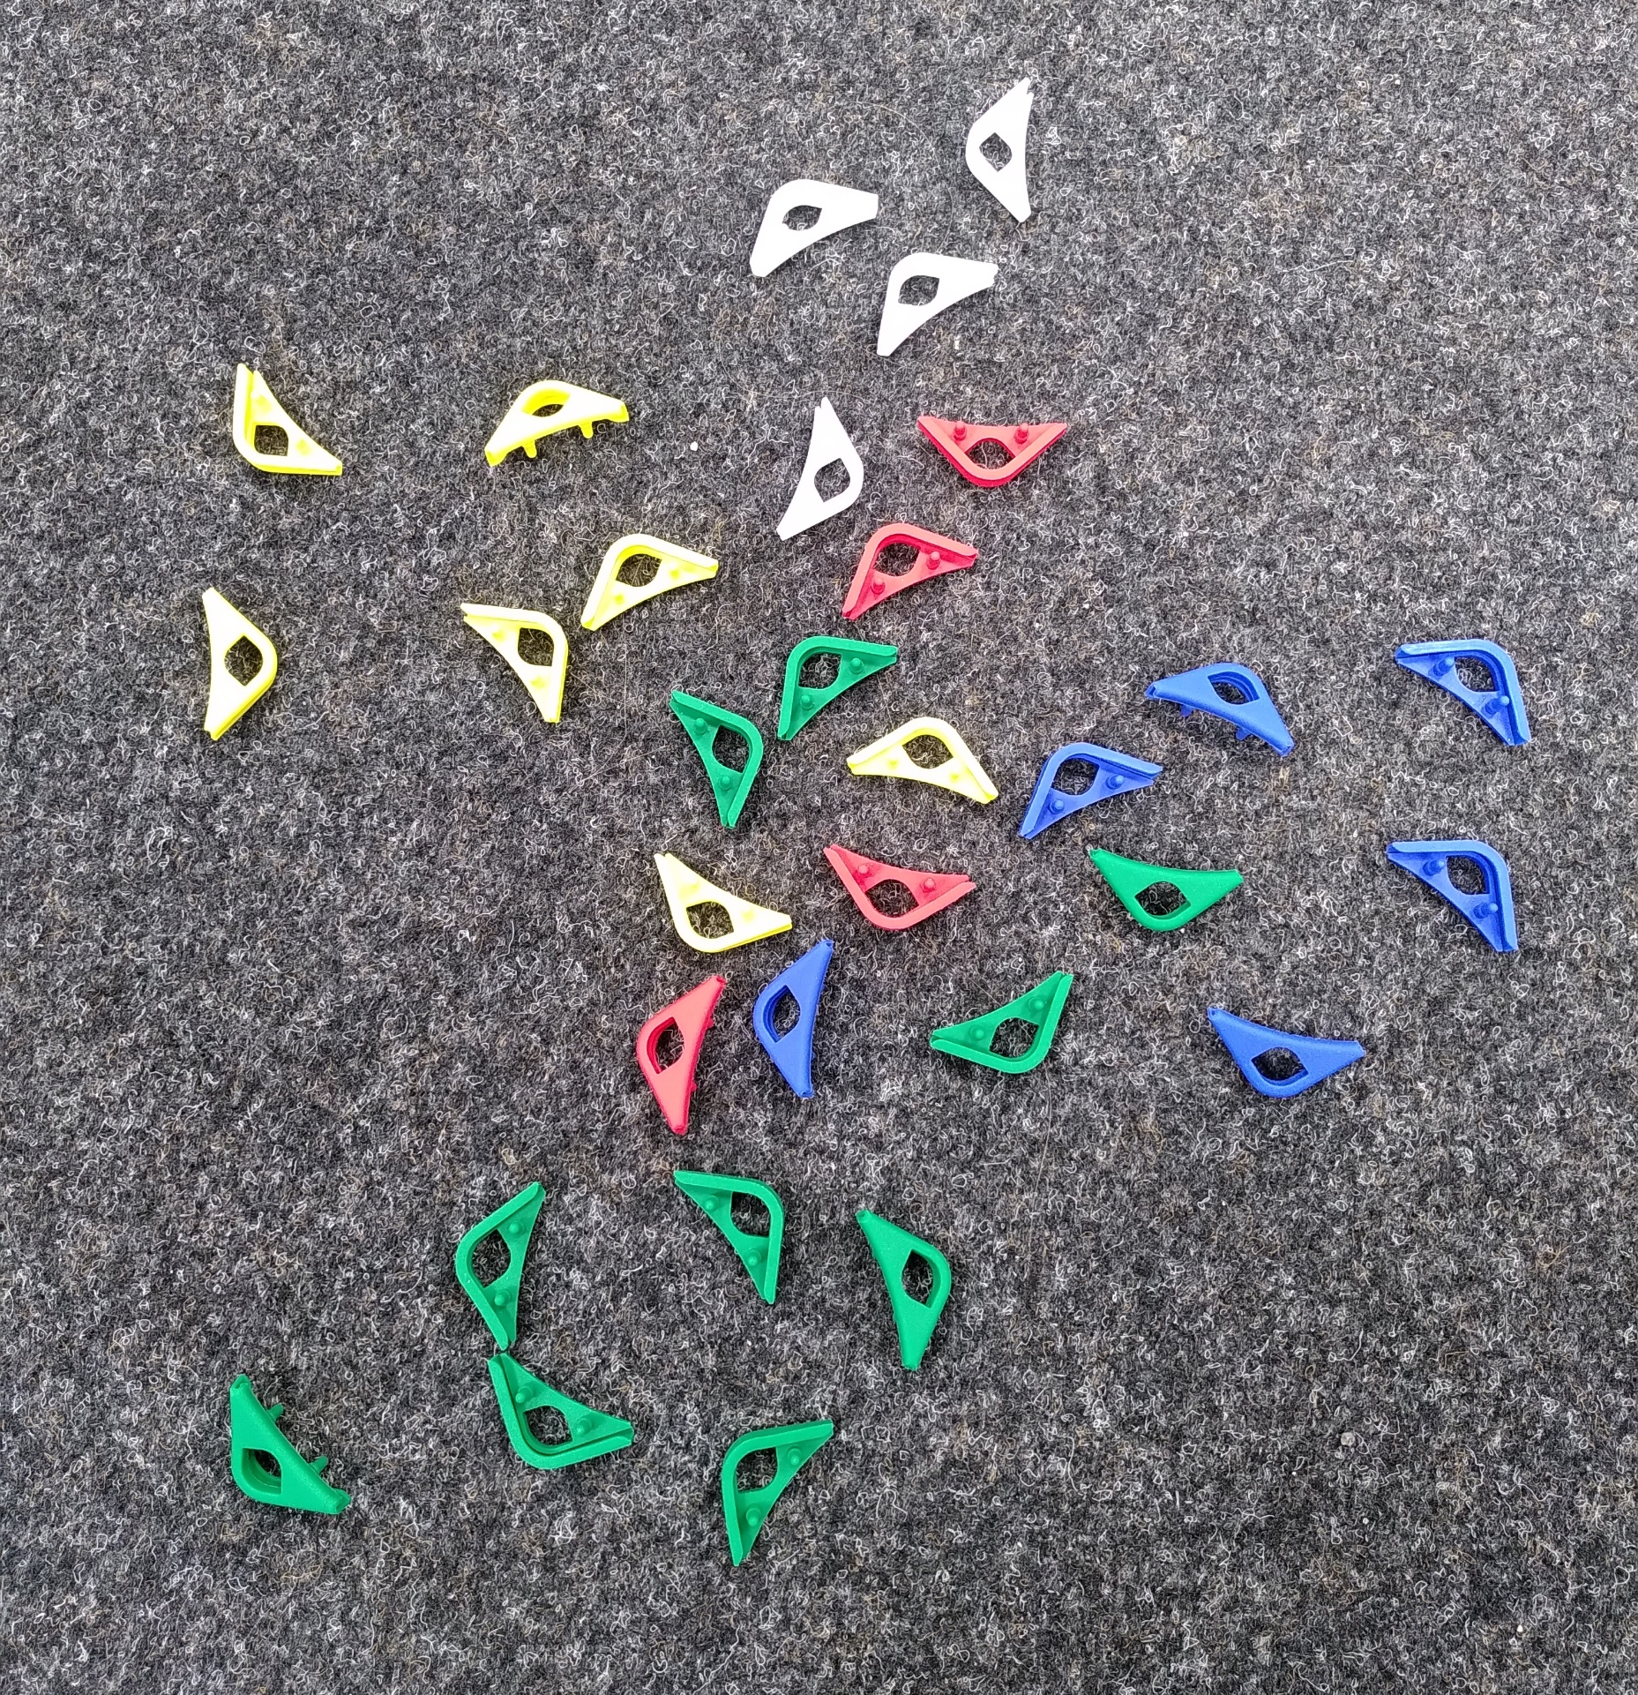
Präzision und Empfindlichkeit (Recall)
Zwei Ziele im Konflikt
Beispiel: Das Modell soll die blauen Teile finden. Dafür zieht es einen Kreis.
Es gibt 2 Möglichkeiten:
einen Kreis ziehen in dem nur blaue Teile sind (Präzision)
einen Kreis ziehen in dem alle blauen Teile sind (Recall)
Notes:
Natürlich wünschen wir uns, dass unser Modell bei beiden Werten eine 1 bekommt. Inder Realtät ist das oft nicht möglich.
Warum erklären wir hier. Wir haben ein Modell das alle blauen Teile finden soll. Dafür zieht es einen Kreis. Für alle Teile im Kreis sagt das Modell also blau vorher. Bei der realen Verteilung der Teile gibt es nun 2 Möglichkeiten: Man kann einen Kreis ziehen in dem NUR blaue Teile sind (Präzision) ODER einen Kreis ziehen in dem ALLE blauen Teile sind (Recall)
Was man bevorzugt hängt vom Problem ab, welches man bearbeitet. Wenn wir Tumore erkennen wollen dann wäre es wichtiger dass alle Tumoren erkannt werden. Lieber macht man bei einem gesunden Patienten einen Test. Hauptsache wir haben alle Tumoren erkannt.

Slide 28
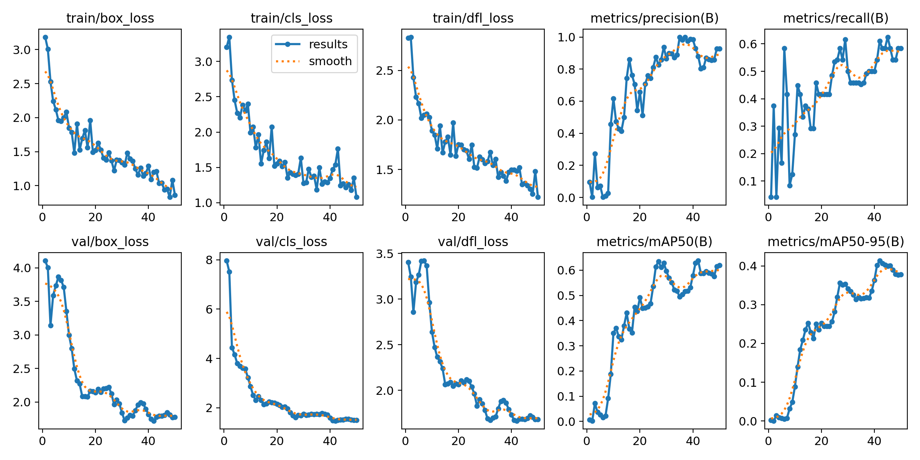
Beispiele für Präzision- und Recall-Grafiken
Wenn sowohl Precision als auch Recall näher an 1 kommen, zeigt dies, dass das Modell sowohl genau als auch empfindlich ist.
Schaut euch die Skala und Trend an. Beide Metriken werden beim Training größer, aber...
Notes:
Das sieht man auch in dieser Grafik.
Auf den ersten Blick sieht es so aus als wären beide Werte sehr gut. Denn: Beide Metriken werden beim Training größer, aber... schaut euch die Skala an. Der Recalll wird nicht größer als 0.6 während die Präzision nah an 1 herankommt.

Slide 29
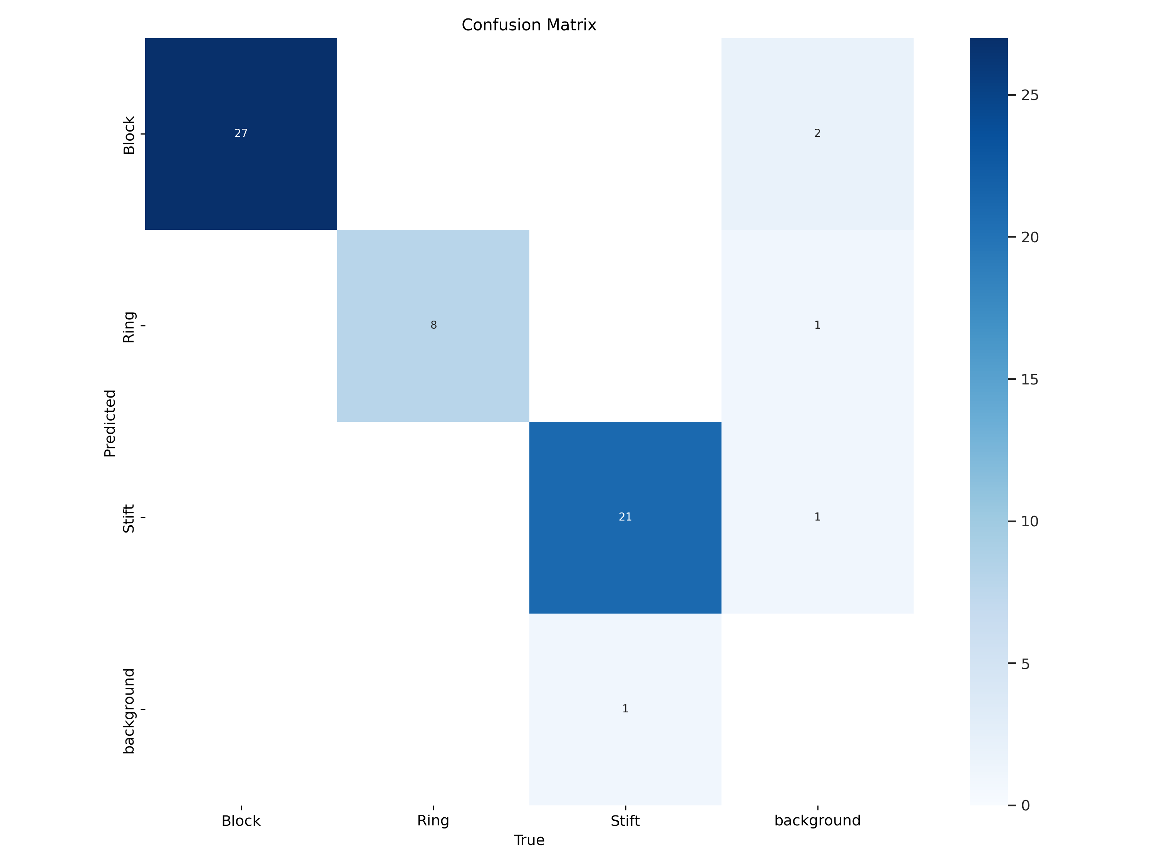
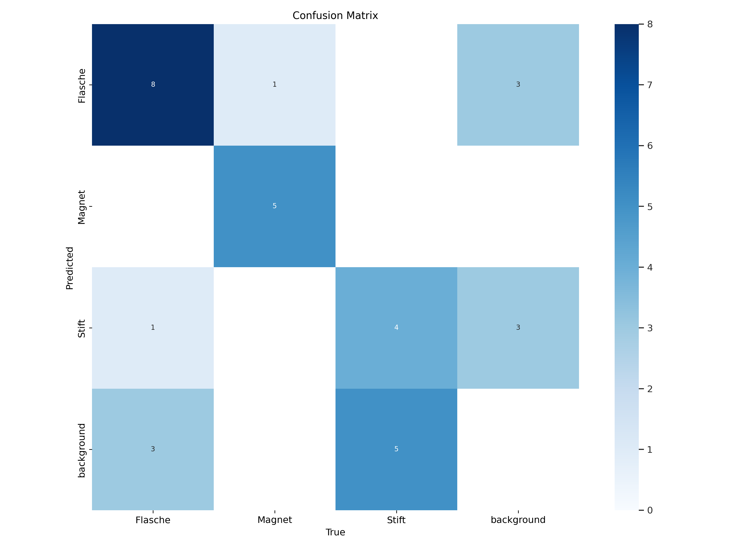
Beispiele für Konfusionsmatrizen
Herausfinden welche Klassen gut erkannt werden
Werden die Diagonalwerte in der Konfusionsmatrix dunkler, bedeutet das, dass das Modell mehr richtige Vorhersagen trifft.
Notes:
Die letzte Grafik die wir uns ansehen ist die Konfusionsmatrix. Dort sieht man in der Waagrechte die wahre Klasse und in der Senkrechte die Vorhersagen des Modells.
Die Matrix vergleicht also die wahren Klassen mit den vorhergesagten Klassen. Je dunkler die Felder in dieser Diagonalen sind, desto besser ist das Modell. Man kann einfach sehen, wenn eine Klasse mit einer anderen verwechselt wird – das ist der große Vorteil einer Konfusionsmatrix.
Seht euch nun die Grafiken an die ihr in eurem /runs Ordner findet. Performt euer Modell schon gut? Und wenn nicht? Was könnt ich tun um die Performance zu verbessern? (Ideen zum Verbessern gibt es im Notebook)

Slide 30




Bevor wir beenden…
Schriftliches Feedback
2 Minuten für Feedback
Notes:
Wir sind jetzt fertig mir dem Modul Objekterkennung. Genau wie am ersten Praxistag, bitten wir euch noch eine kleine Umfrage auszufüllen. Bitte gebt nur eine Bewertung für das Modul Objekterkennung ab!
Ihr dürft uns auch gern direkt noch Feedback geben, wenn euch etwas besonders gut oder schlecht gefallen hat.

Slide 31



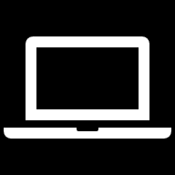


Vielen Dank
für Ihre Aufmerksamkeit!
@ amuuniversitataugsburg9607
mint@amu.uni-augsburg.de
@ mint_uni.augsburg
www.b4kmu.de
@ amu-uni-a
0176 / 5354871
Notes:
Wenn ihr nun keine Fragen mehr habt, sage ich danke fürs Mitmachen und wüschen euch einen schönen Feierabend.

